Slide 1
JSP - Join the Shortest Pool
מגישים:
דניאל דירקטור
איתן אליאב
מנחה:
שי ורגפטיק

Slide 2
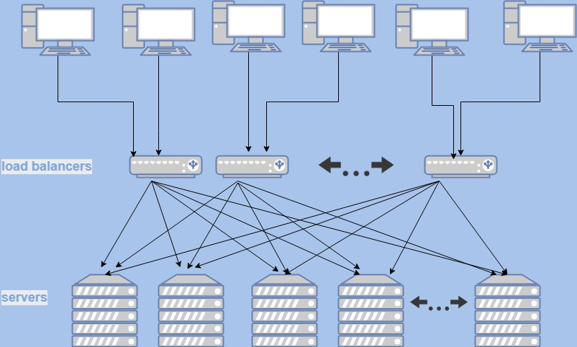
Load balancing problem

Slide 3
הנחות המודל
קצב הגעה פואסוני ושווה בין ה- load balancers
קצב שירות גיאומטרי ומשתנה בין השרתים
אורך התורים בשרתים אינו מוגבל
זמני חישוב והעברה זניחים
היחס בין מספר ה-load balancers לבין מספר השרתים הוא 1:10

Slide 4
האלגוריתמים הקיימים (בהם אנו דנים בפרויקט זה)
Random
JSQ –Join the Shortest Queue
JIQ – Join the Idle Queue
PI – Persistent Idle

Slide 5
JSQ – join the shortest queue
תיאור האלגוריתם: בכל סלוט, כל השרתים מעדכנים את כל ה load balancers במצב התור שלהם. כאשר מגיעה עבודה כל load balancer בוחר את השרת בעל התור המינימאלי.
יתרונות: יעיל
חסרונות:
סקלביליות - דורש הרבה תקשורת
Incast - כולם יבחרו בשרת הכי קטן , עלול להביא לצוואר בקבוק בתנאים מסוימים.
משמש כbaseline-
קיימות הרחבות- JSQ(d), JSQ(d,m)

Slide 6
JIQ – join the idle queue
תיאור האלגוריתם: כאשר שרת מתרוקן ממשימות הוא שולח הודעה על כך לאחד ה- load balancers באופן רנדומאלי. כל load balancer מחזיק אצלו רשימה של שרתים ריקים ובוחר ביניהם באופן רנדומאלי. אם אין לו שרת ריק ברשימה הוא בוחר שרת באופן רנדומאלי מכלל השרתים.
יתרונות:
יעיל במערכת הומוגנית
סיבוכיות ותקשורת נמוכה
חסרונות:
ביצועים לא טובים במערכת הטרוגנית ובעומס גבוה (לא מנצל מספיק את השרתים המהירים יותר במערכת).

Slide 7
PI – persistent idle
תיאור האלגוריתם: דומה ל JIQ . ההבדל הינו כאשר אין ל load balancer שרתים ריקים במאגר הוא "נדבק" לשרת האחרון ששירת אותו עד שמגיע שרת ריק חדש.
יתרונות:
סיבוכיות
סקלביליות
יציבות במערכות הטרוגניות (לעומת JIQ )
חסרונות:
ביצועים פחות טובים במערכת הומוגנית (ביחס ל JIQ)

Slide 8
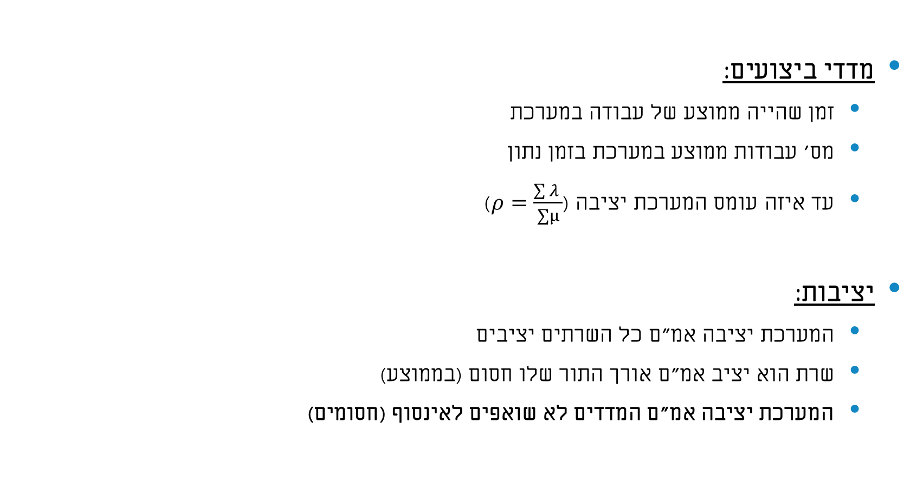
מדדים
מדדי ביצועים:
זמן שהייה ממוצע של עבודה במערכת
מס' עבודות ממוצע במערכת בזמן נתון
עד איזה עומס המערכת יציבה ($ρ=\frac{\sum{λ }}{∑μ}$)
יציבות:
המערכת יציבה אמ"ם כל השרתים יציבים
שרת הוא יציב אמ"ם אורך התור שלו חסום (בממוצע)
המערכת יציבה אמ"ם המדדים לא שואפים לאינסוף (חסומים)

Slide 9
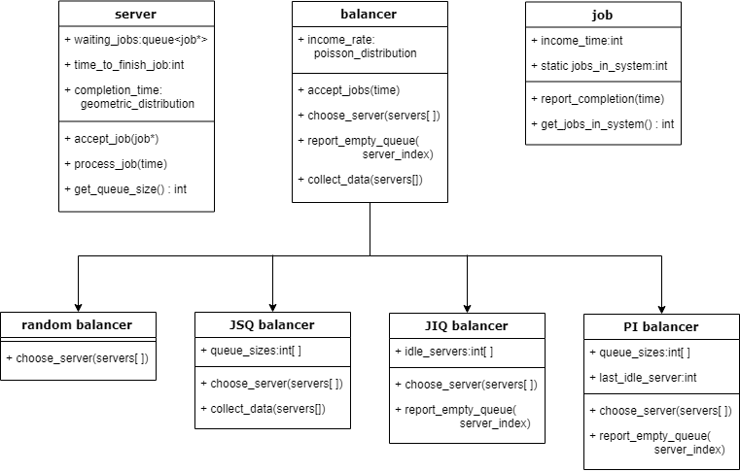
המימוש שלנו
שפת C++
פרמטרים:
סוג האלגוריתם
גודל הסימולציה
הומוגני\הטרוגני(2\10)
יחס מהירים : איטיים
יחס הגעה : שירות
סביבת ניתוח: Matlab
בקרת תצורה: Git

Slide 10
תוצאות ביניים – מערכת הומוגנית
נתוני הריצה: 10 load balancers, 100 שרתים, שרתים הומוגנים

Slide 11
תוצאות ביניים – מערכת הטרוגנית
נתוני הריצה: 10 load balancers, 100 שרתים, שרתים הטרוגניים ביחס מהירות 1:2 , יחס מס' שרתים מהירים לאיטיים 1:9

Slide 12
JSP – join the shortest pool
תיאור האלגוריתם: ה load balancers עובדים עםJIQ או PI. כאשר שרת מתרוקן הוא מתעדכן במצב מאגר השרתים הריקים אצל כל ה load balancers ובוחר את הload balancer בעל המאגר הקטן ביותר.
רציונל- לאזן את המאגרים בין ה load balancers
סקלבילי- אמנם מצריך תקשורת עם כל ה load balancers, אבל שרת שמתרוקן הוא אירוע נדיר יחסית בעומס גבוה
הסיבוכיות פוחתת דווקא כשהרשת עמוסה

Slide 13
תוכנית עבודה להמשך הפרויקט
מימוש אלגוריתם ה-JSP
השוואת ביצועים למודלים קיימים
הגדרת מדד סקליביליות והשוואה למודלים קיימים
בחינת אפשרות לקצב הגעה שונה בין ה load balancers
JSP(d) ...

Slide 14

דניאל דירקטור – direktor@ campus.technion.ac.il
איתן אליאב - eitttan@campus.technion.ac.il

